Slide 1
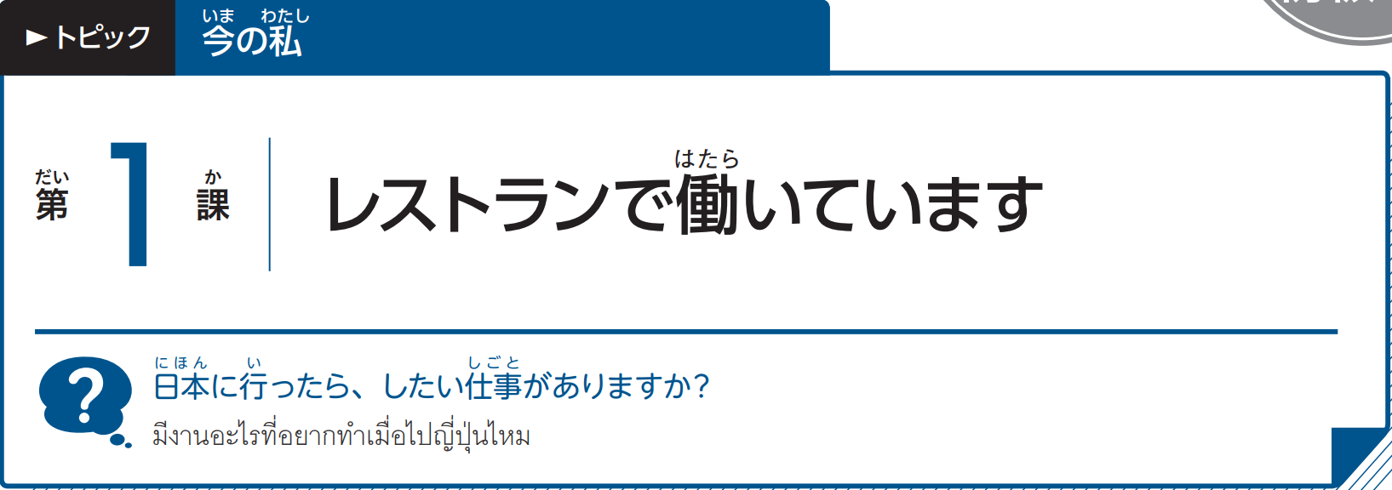
1L1-1
Notes:
〈ご案内〉
＊本PPTは、日本語教材『いろどり 生活の日本語』（国際交流基金）を、国際交流基金ヤンゴン日本文化センターが
ミャンマー語に翻訳作成した『いろどり 生活の日本語』ミャンマー語版を基に作成しました。
＊本PPTは、営利/非営利に関わらず、授業などで使えます。また、改変等も自由です。
＊本PPTの頒布は、無償・有償を問わず、禁止します。他者へ案内する際は、JFYGのリンクをご利用下い。
＊シャドーイングは、全スクリプトありと、スクリプトなしの2枚のみがあります。
必要に応じて、スクリプト一部分ありなども作成し、お使いください。
＊『いろどり』以外のイラストや写真等を利用した場合、ノート欄に利用サイト等を記載しています。
イラストの著作権は、それぞれの著作者に帰属しています。
①教材『いろどり』 https://sites.google.com/view/irodori-th
②いらすとや https://www.irasutoya.com/
③イラストAC https://www.ac-illust.com/
【『いろどり』（ミャンマー語版）PPT制作：国際交流基金ヤンゴン日本文化センターhttps://yg.jpf.go.jp/irodori/】

Slide 2

1L1-1

Slide 3


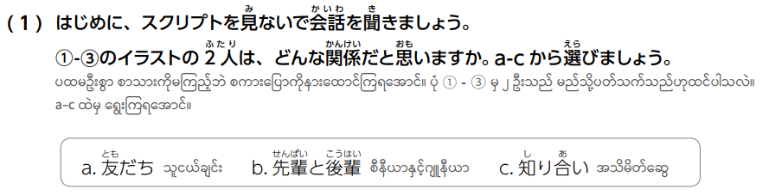
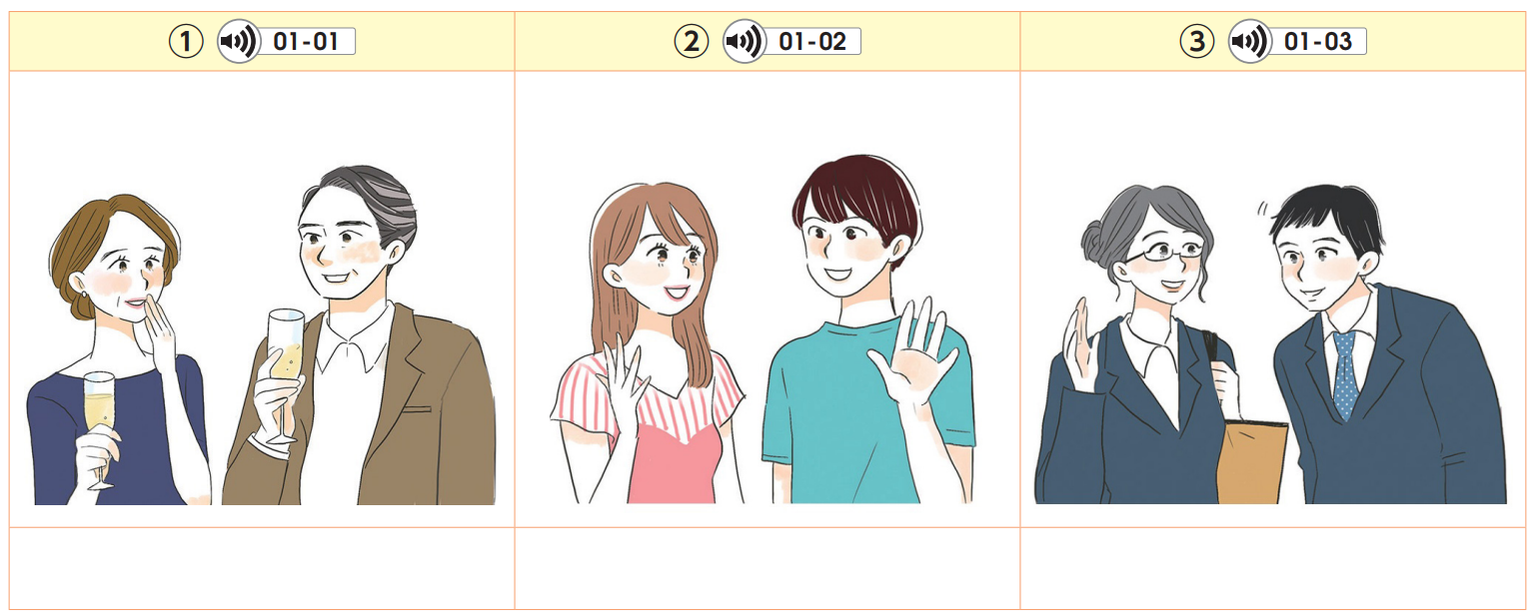


1L1-1

Slide 4

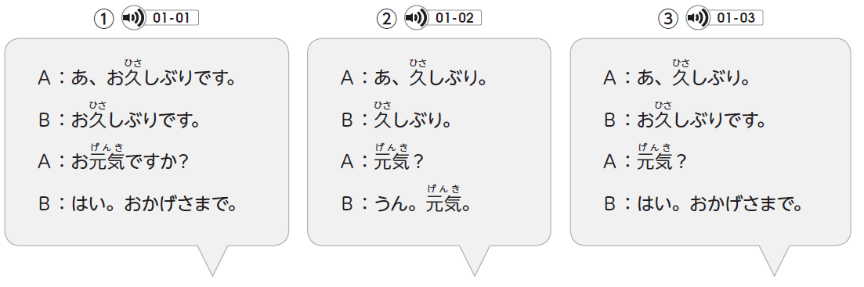
1L1-2

Slide 5

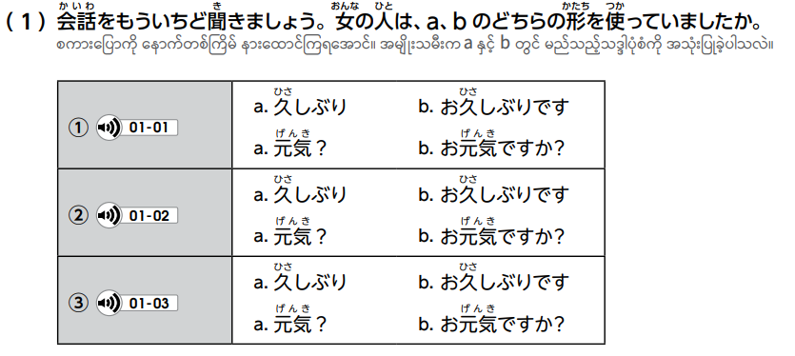
1L1-2

Slide 6

1L1-2

Slide 7

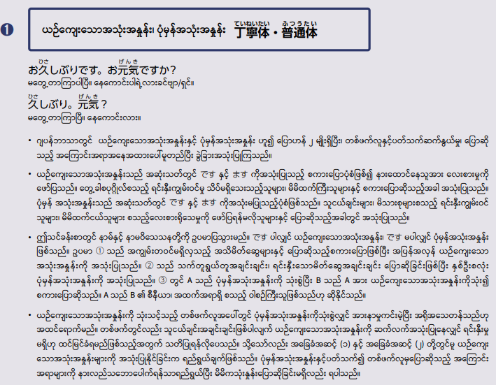
1L1-15

Slide 8

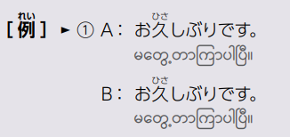
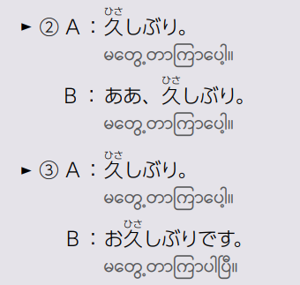
1L1-15

Slide 9
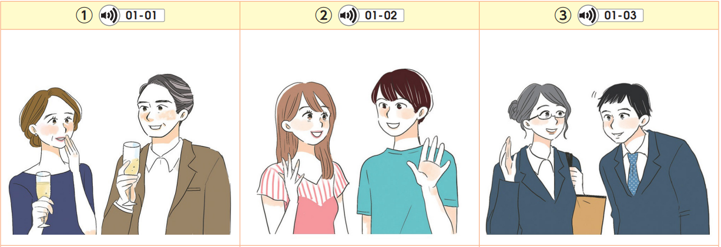
1L1-2

Slide 10

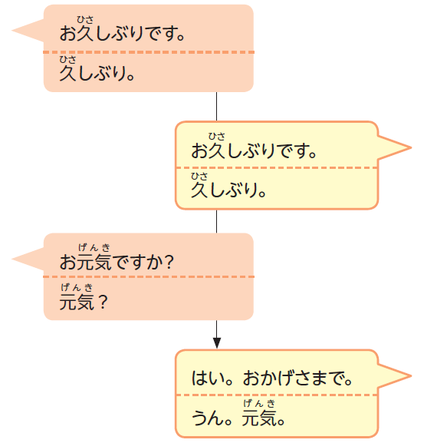

1L1-3

Slide 11

1L1-3

Slide 12
1L1-3

Slide 13
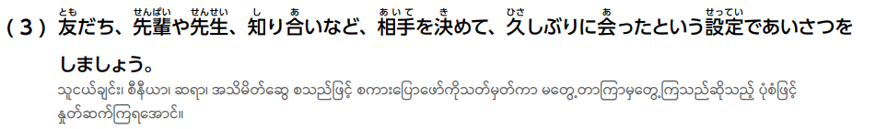
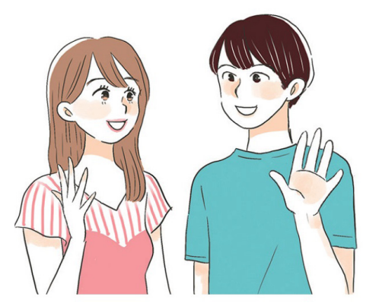

1L1-3

Slide 14
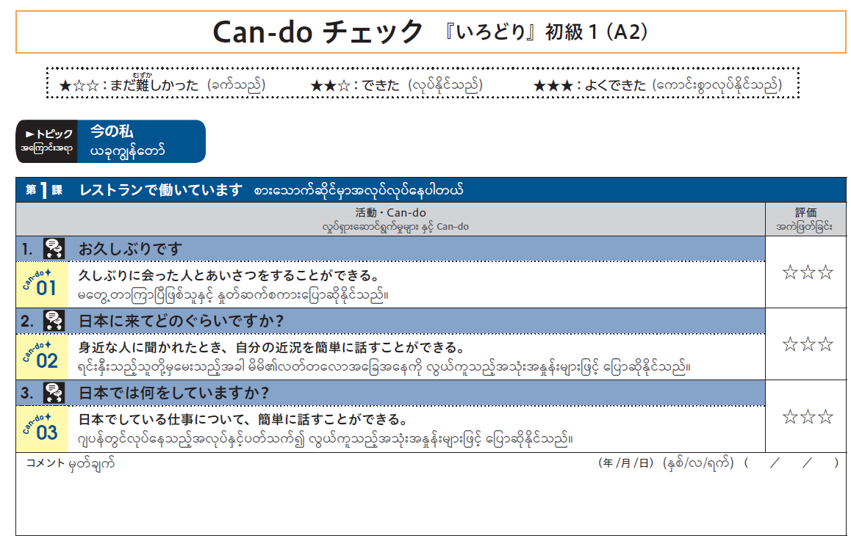

Slide 15

1L1-4

Slide 16
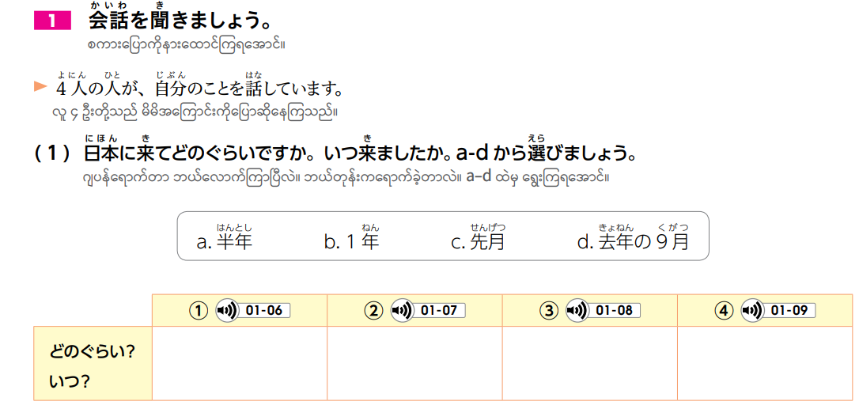
1L1-4
b
a
d
c

Slide 17
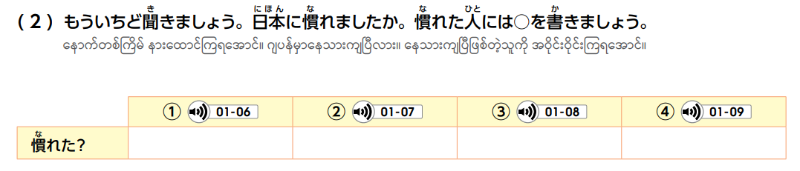
1L1-4
○
○
○
✕

Slide 18

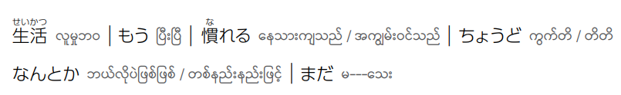
1L1-4

Slide 19

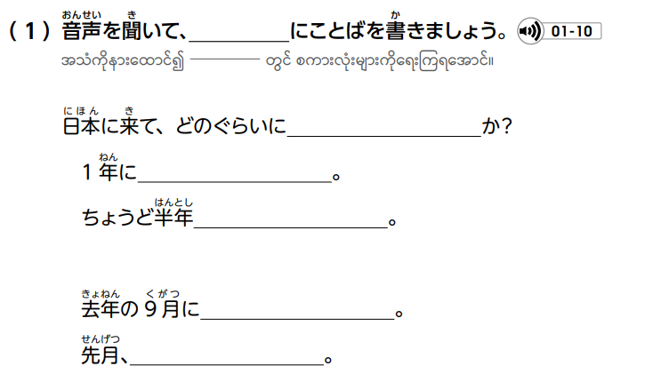

1L1-5
なります
なります
です
きました
きました

Slide 20

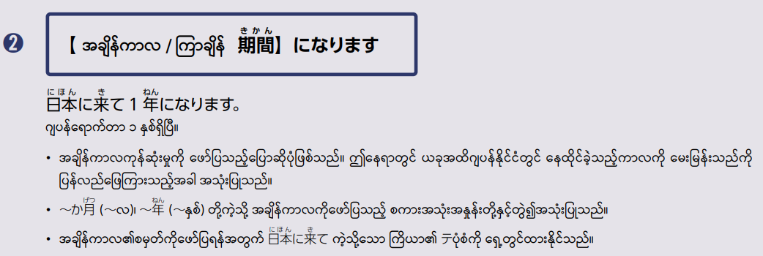
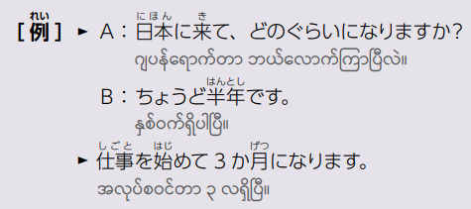
1L1-16

Slide 21
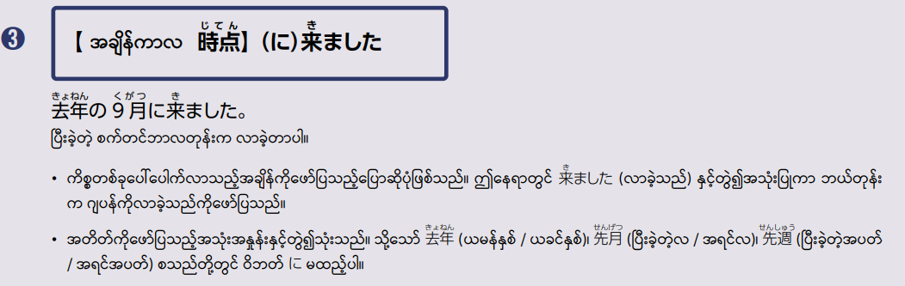
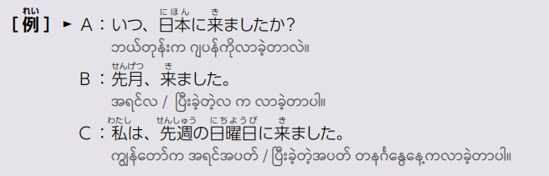
1L1-16

Slide 22

1L1-5

Slide 23


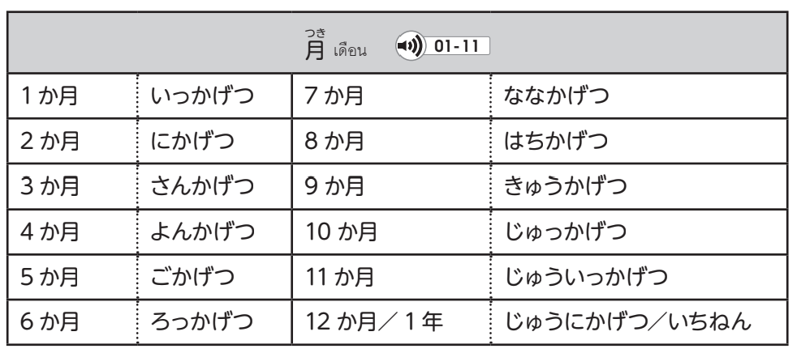
1L1-5

Slide 24
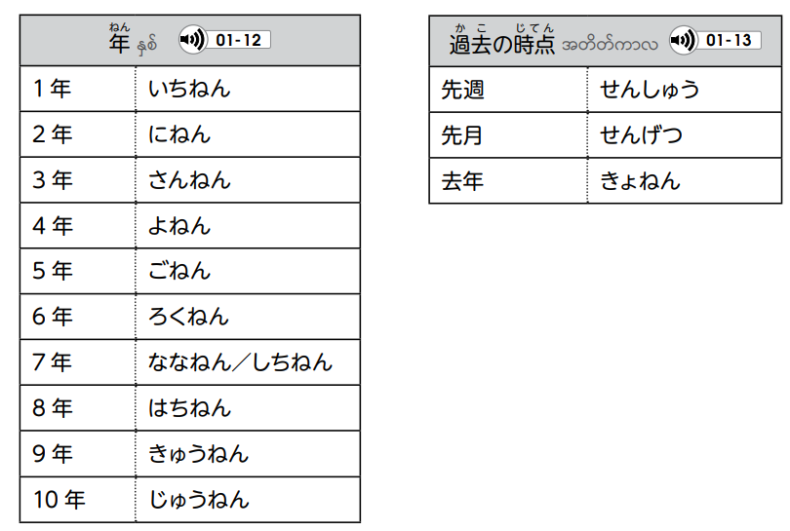
1L1-6

Slide 25


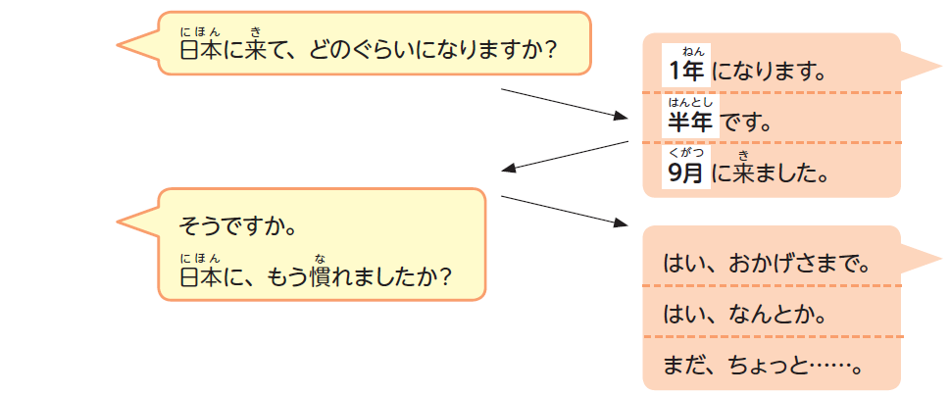
1L1-6

Slide 26

1L1-6

Slide 27
1L1-6

Slide 28

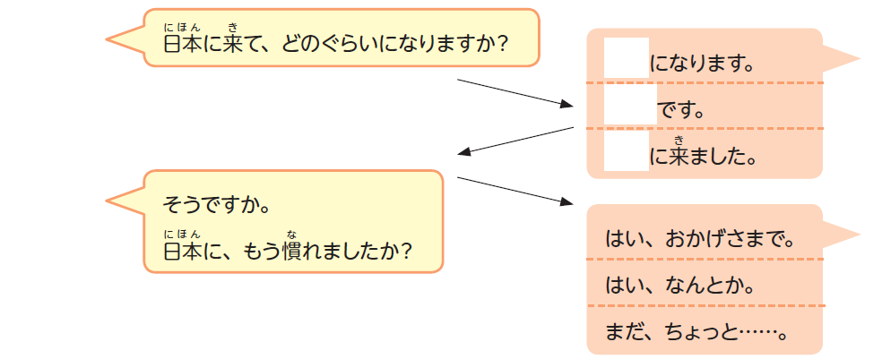
1L1-6

Slide 29
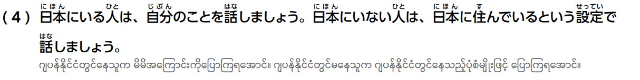
1L1-6

Slide 31

1L1-7

Slide 32

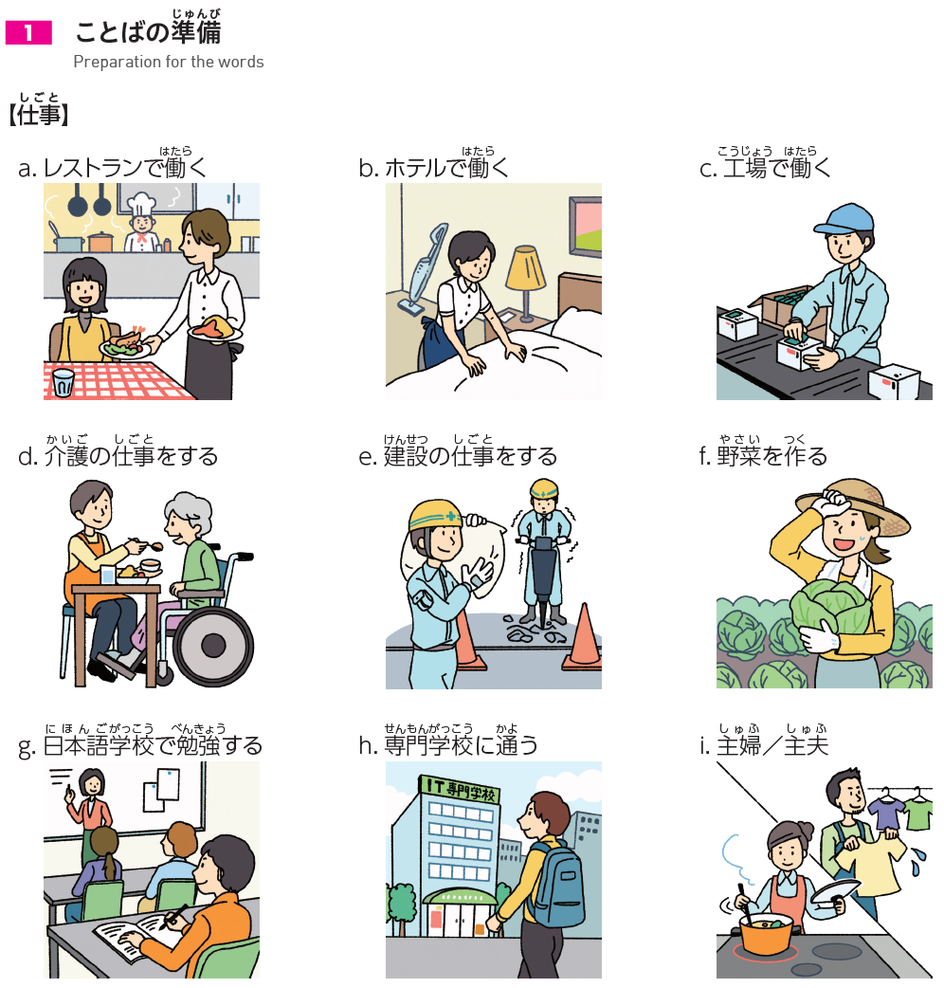

1L1-7

Slide 33

1L1-7

Slide 34

1L1-7
⑤
①
⑥
⑧
②
⑦
③
⑨
④

Slide 35
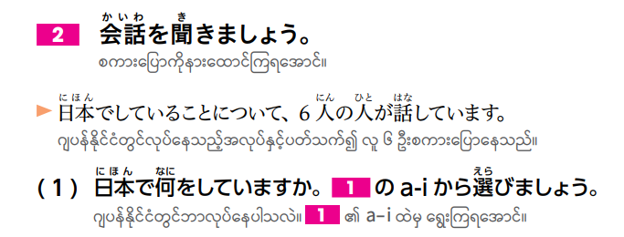
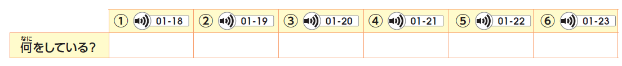
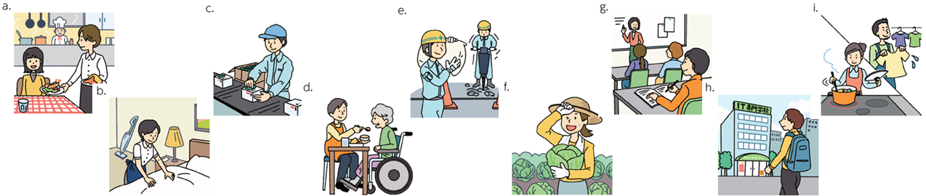
1L1-8
a
f
d
c
i
h

Slide 36
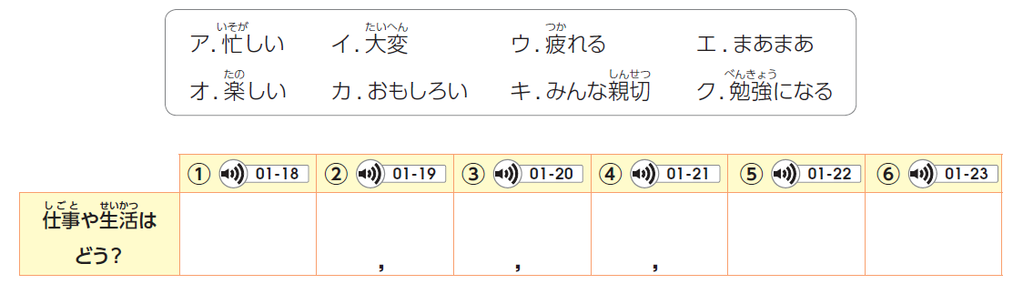
1L1-8
ア
ウ キ
イ オ
エ ク
オ
カ

Slide 37

1L1-8

Slide 38

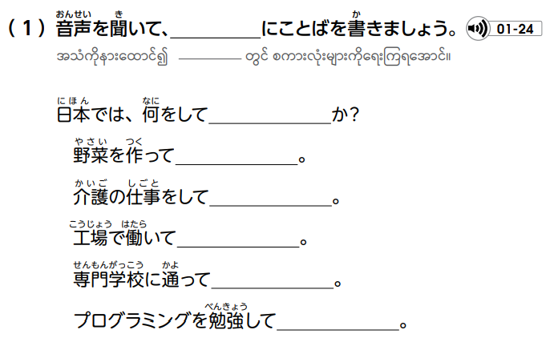

1L1-9
います
います
います
います
います
います

Slide 39
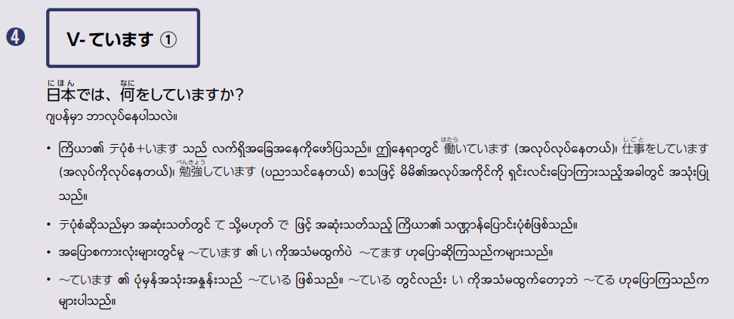
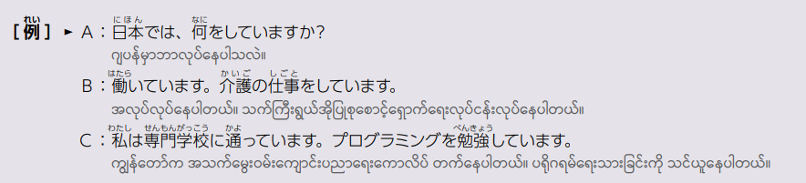
1L1-17

Slide 40
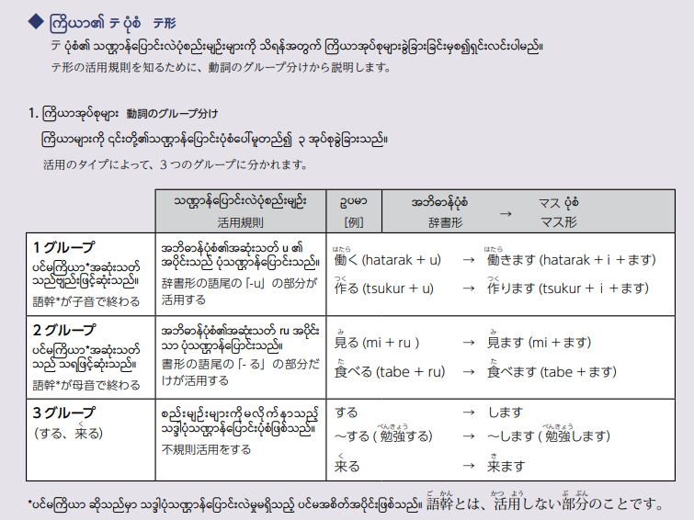
1L1-18

Slide 41
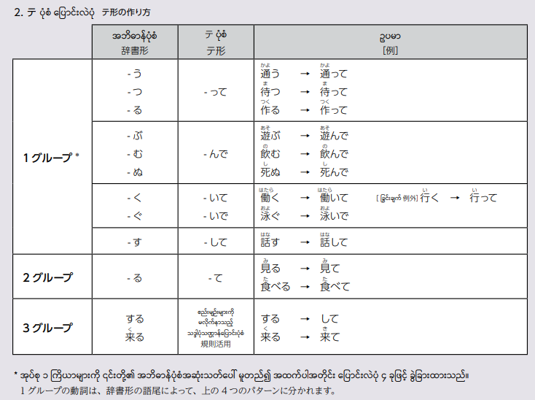
1L1-18

Slide 42

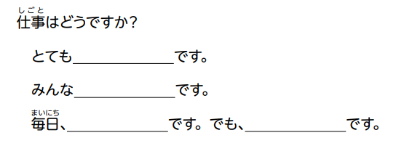

1L1-9
いそが
忙しい
しんせつ
親切
たいへん
大変
たの
楽しい

Slide 43

1L1-9

Slide 44

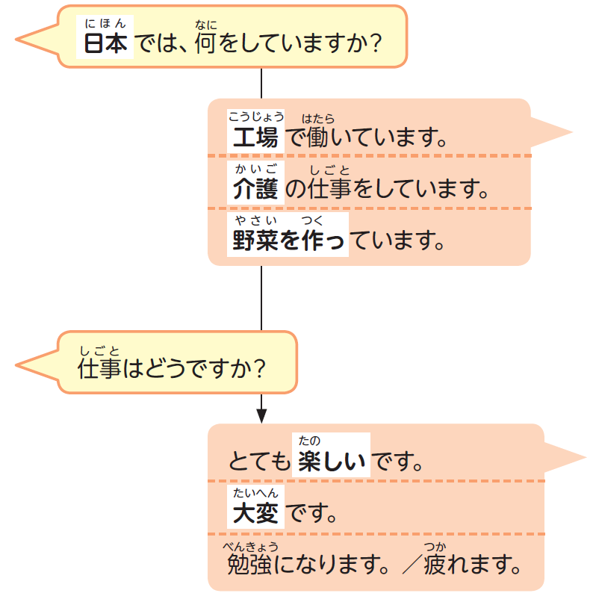

1L1-10

Slide 45

1L1-10

Slide 46
1L1-10

Slide 47

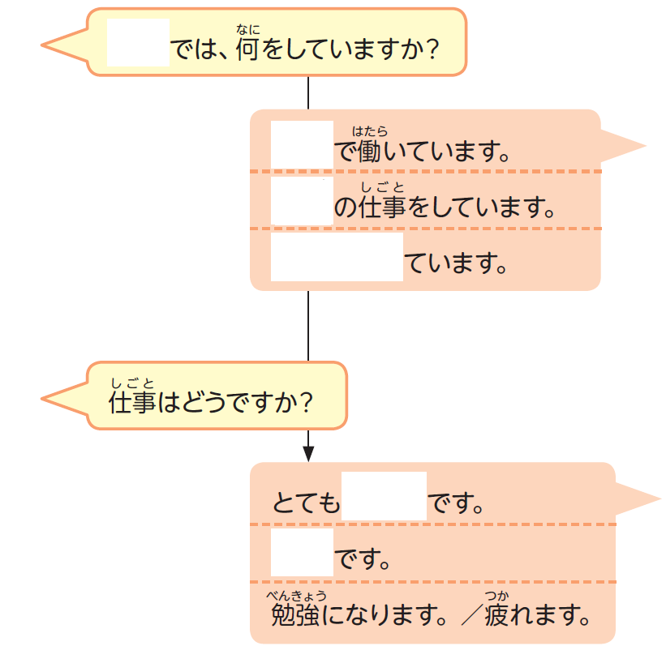
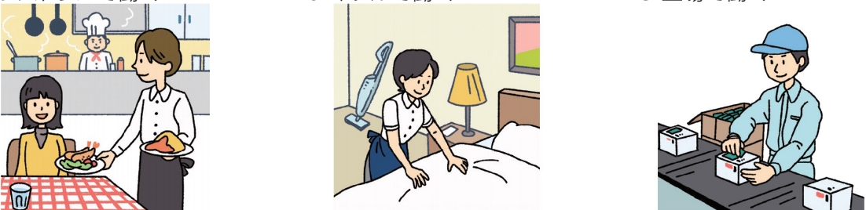
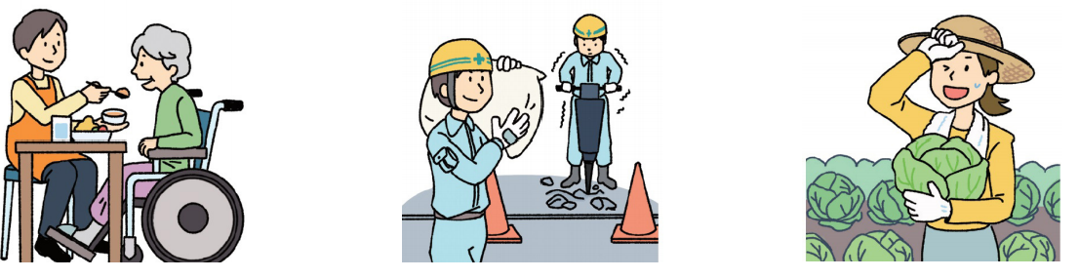
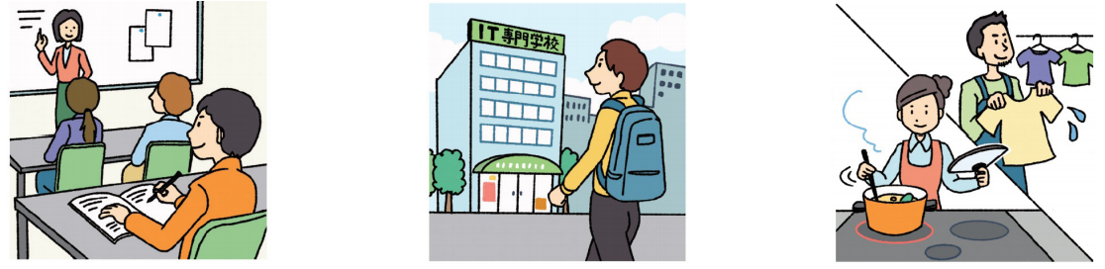
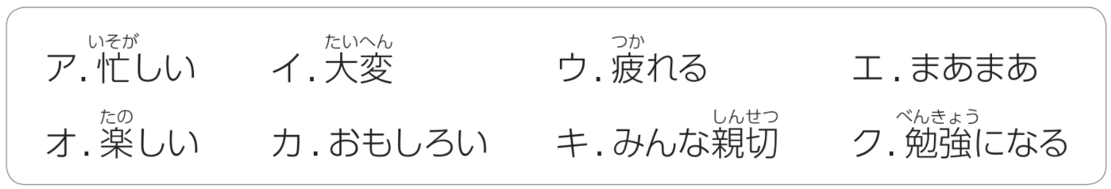
1L1-10

Slide 48
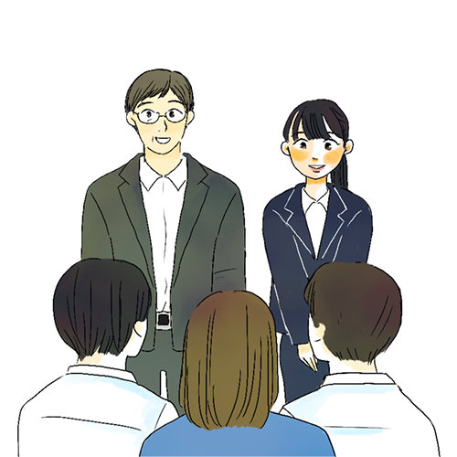
1L1-10

Slide 50


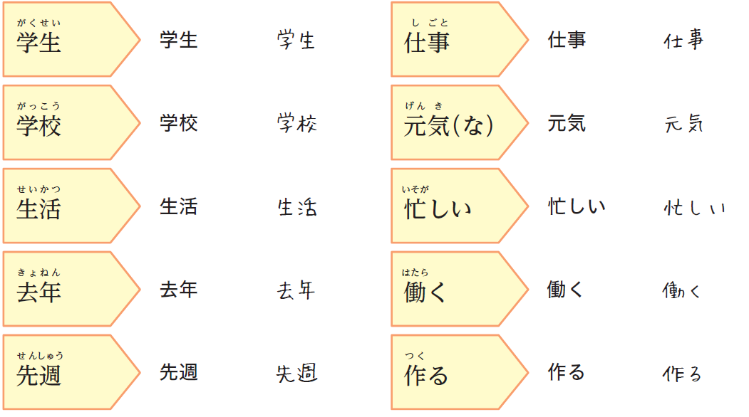
1L1-14

Slide 51

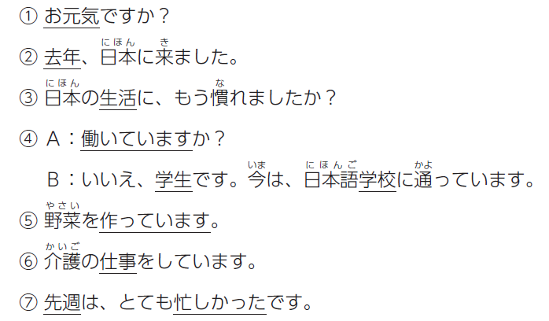
1L1-14

Slide 52
1L1-14

Slide 53

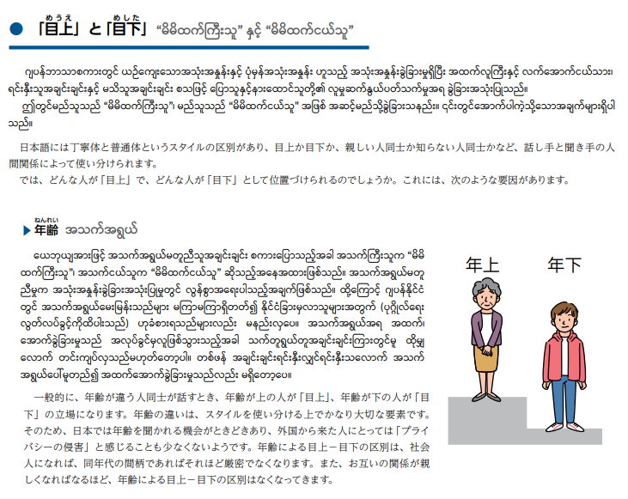
1L1-19

Slide 54
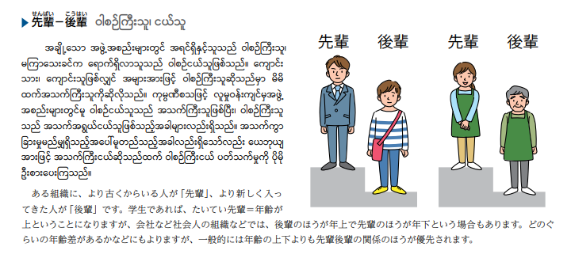
1L1-19

Slide 55
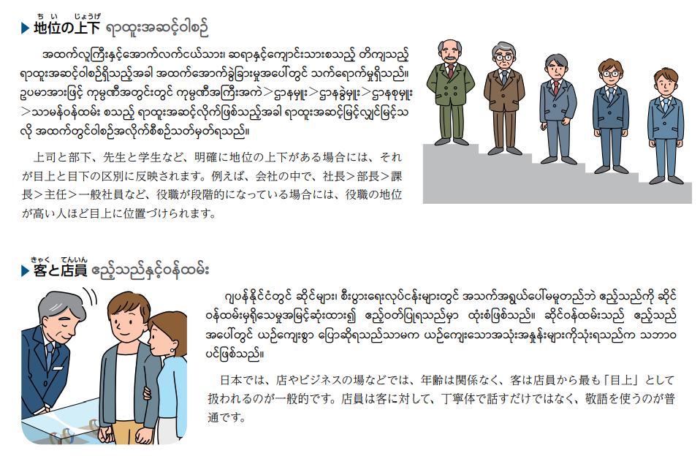
1L1-20

Slide 56
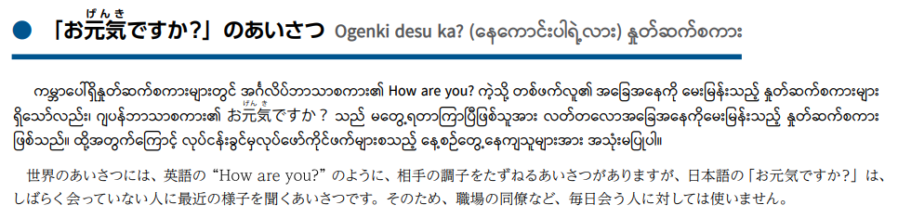
1L1-20

